Slide 1
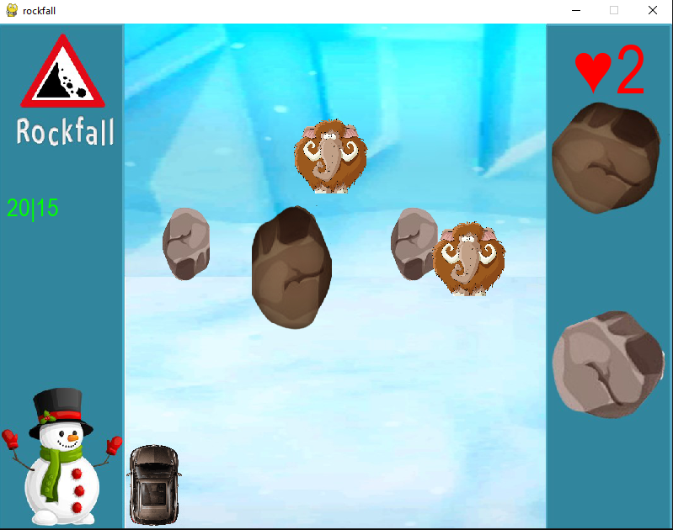
Rockfall
Це гра в якій нам треба ухилятися від камінів і мамонтів.

Slide 2

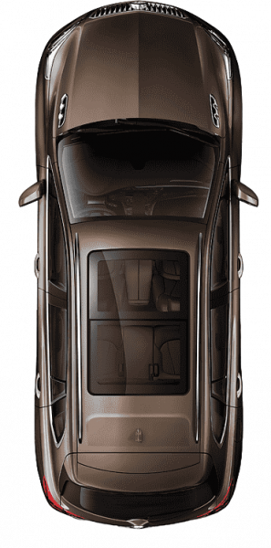
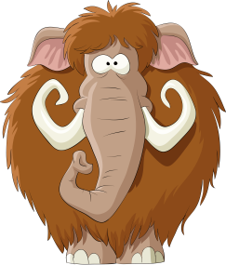
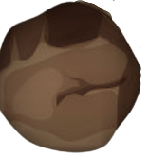
віднімає 1♡
віднімає 1♡
(Його можна налякати )(якщо в тече то віднімається бал)
2♡
Головний герой
віднімає 2♡
Максимальне хп

Slide 3
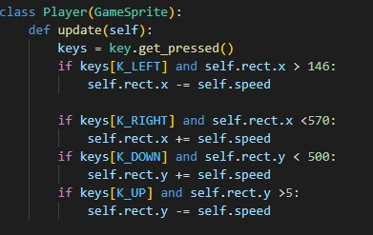

Ця команда дає персонаж рухався.
Задаєм швидкість,розміри,розміщення персонажа
Розміри вікна
Щоб виграти треба пережити каменепад і не давати втекти мамонтам.

